Slide 2
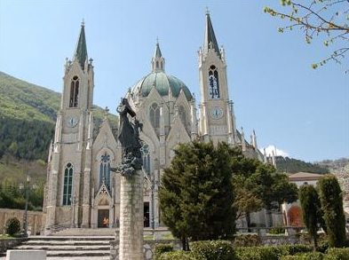
Santuario Maria SS. Addolorata Castelpetroso (IS)
In un’ Oasi di Spiritualità ……….

Slide 3
CATECHESI GUIDATE DA :
DON FRANCO LANZOLLA
Direttore della Pastorale Famigliare Pugliese

Slide 4
INFORMAZIONI
QUOTA ADULTI ……..€ 115,00\Cad.
( Pensione Completa**)
QUOTA BAMBINI* ….€ 80,00\Cad.
( Pensione Completa**)
(Bambini sino a 3 anni GRATIS)
* Bambino in camera con i genitori con Letto Aggiuntivo
** Dalla Cena del 18/07 al Pranzo del 21/07

Slide 5
Per info e dettagli aggiuntivi rivolgersi a :
Ufficio Famiglia Diocesano C\o Parr. Cuore Immacolato di Maria Tel . 080 3341734
E mail : cuoreimmacolatomaria@gmail.com
Direttore Pastorale Familiare Diocesana DON VINCENZO DI PALO
Referenti diocesani Equipe Famiglia :
MOLFETTA : Sig. CORMIO FERRI ……………….Cell. 380 3047755
Sig. STASI NICOLA ………………..Cell. 335 356874
Sig. BINETTI ALESSANDRO ……Cell. 347 0134799
TERLIZZI : Sig. ANTONELLI ALESSIO ……..Cell. 349 8711346
GIOVINAZZO : Sig. DE CANDIA SAVERIO ………Cell. 329 1021294
RUVO DI PUGLIA : Sig. MAZZONE ANGELO ………..Cell. 347 8628740

